Slide 1
Le projet francophone
L'école de l'égalité en scène
ETW 2021-2022
L’exposition de
dessins/peintures – affiches
Les femmes – victimes de la violence
Le le 25 novembre 2021
CNCH Piatra-Neamt

Slide 2
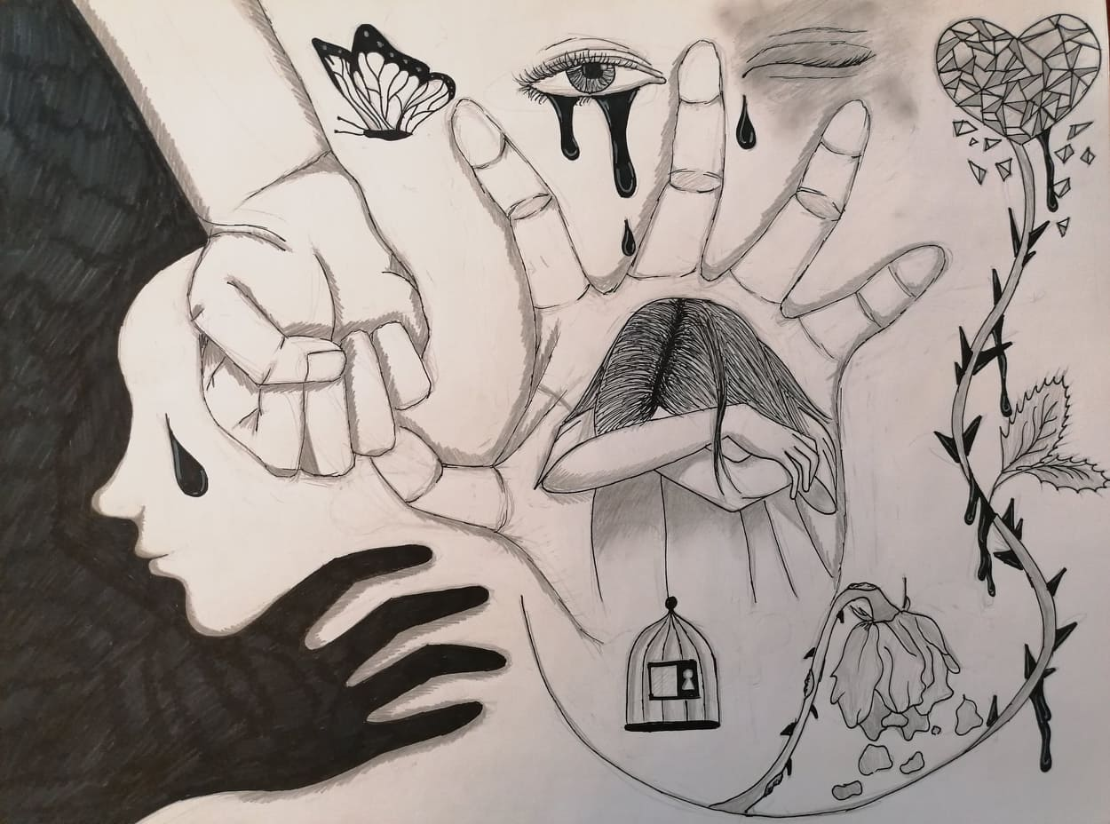
5

Slide 3
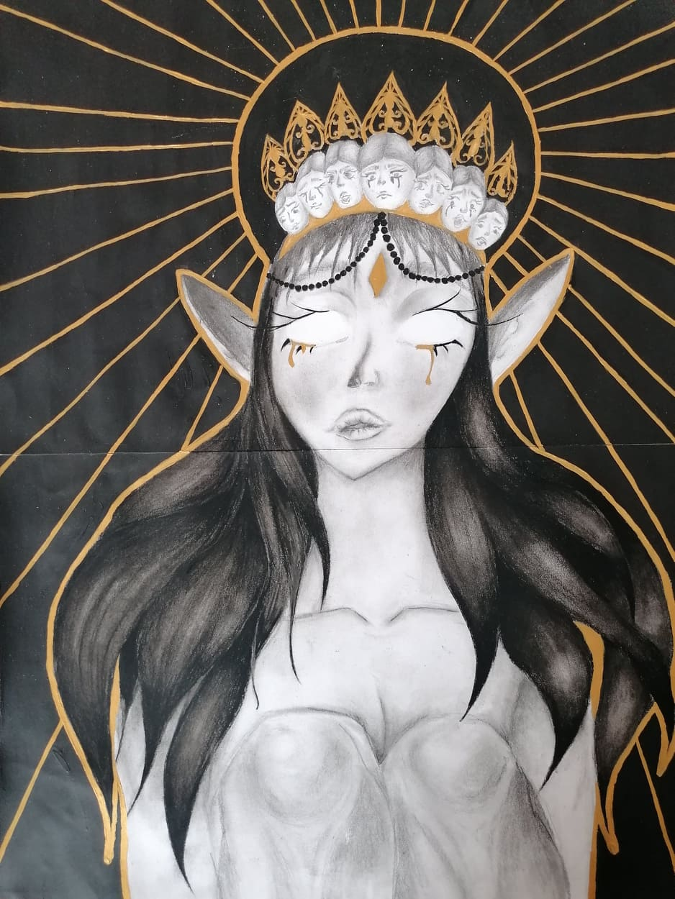

Slide 4
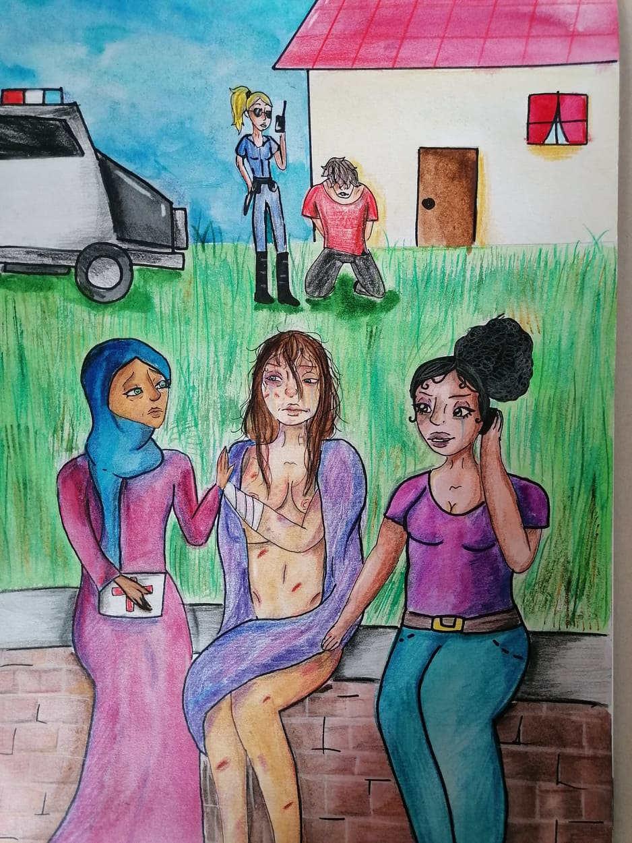

Slide 5
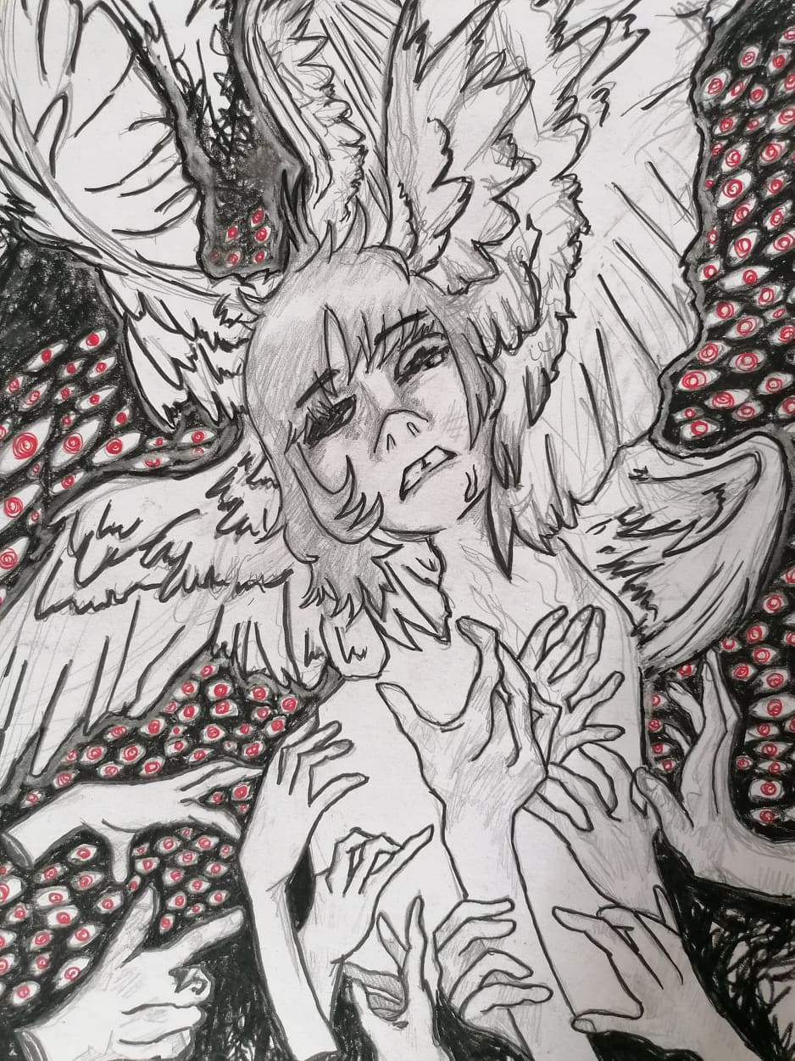

Slide 6
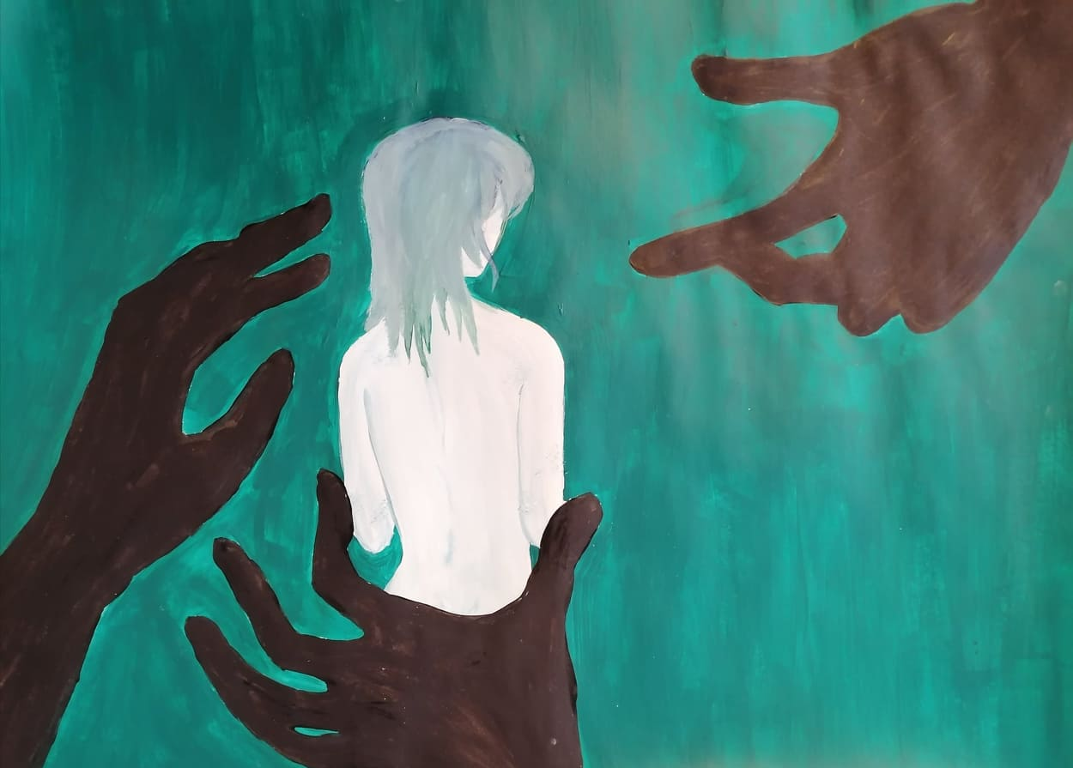

Slide 7
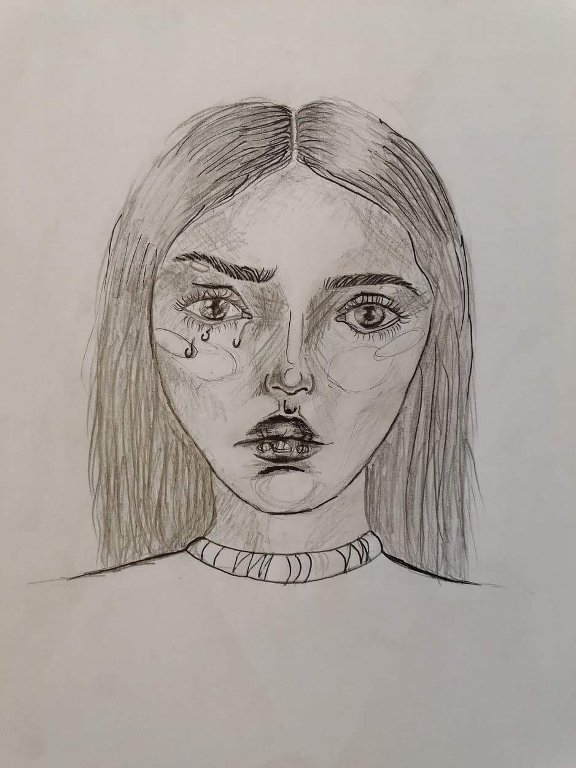

Slide 8
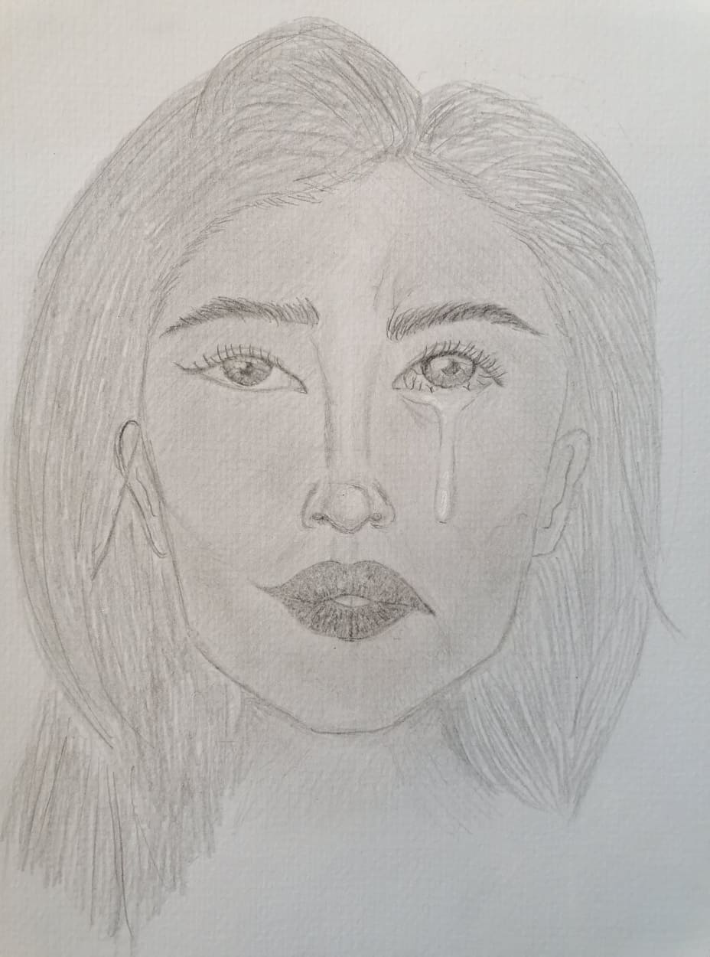

Slide 9
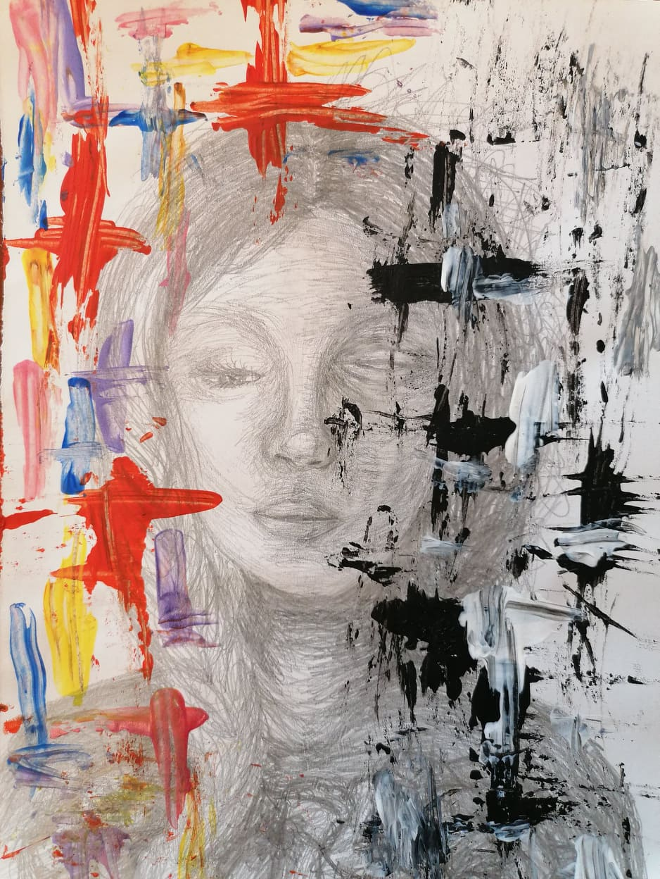

Slide 10
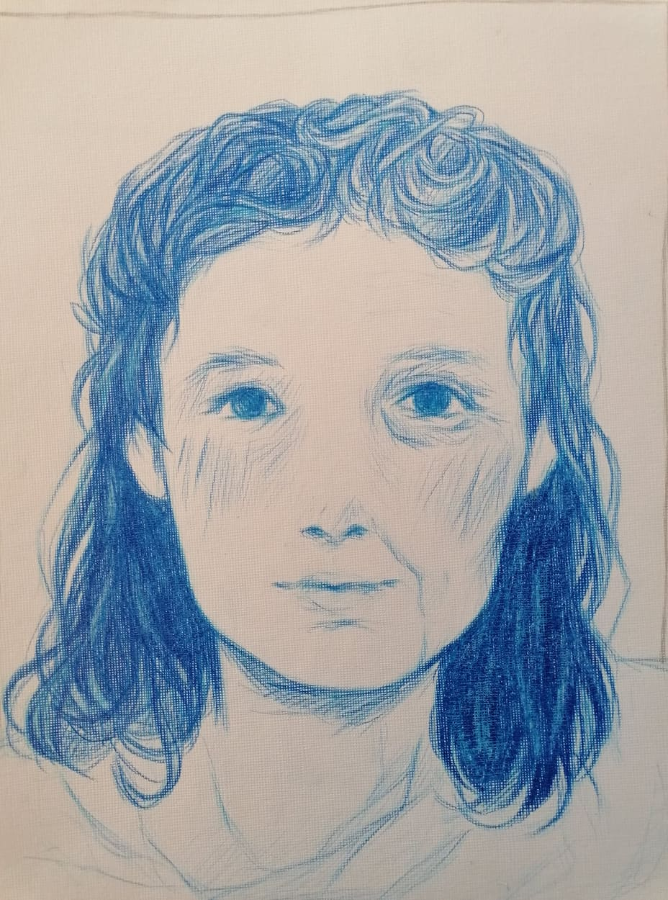

Slide 11
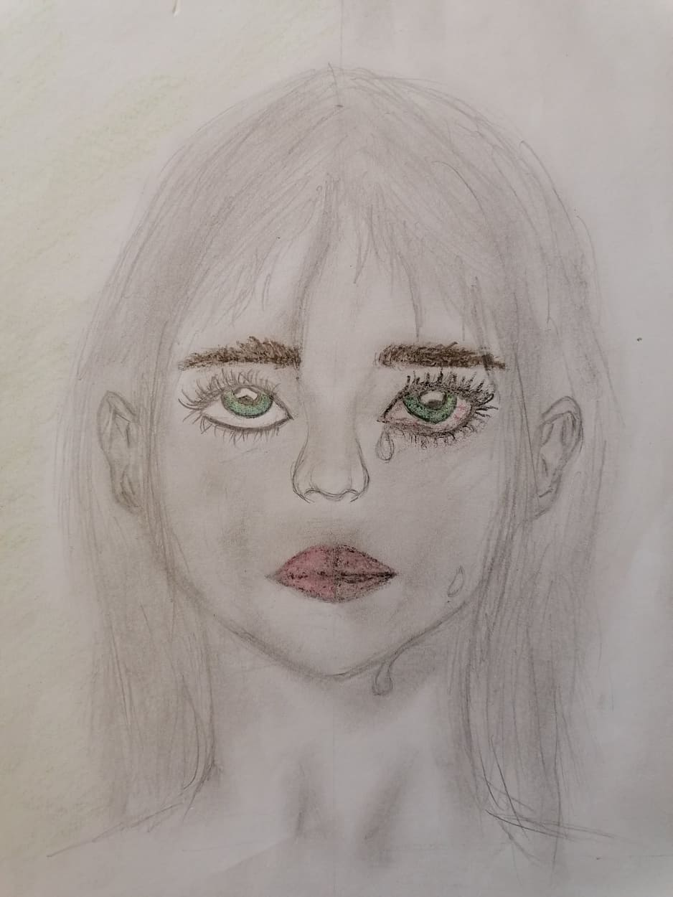

Slide 12
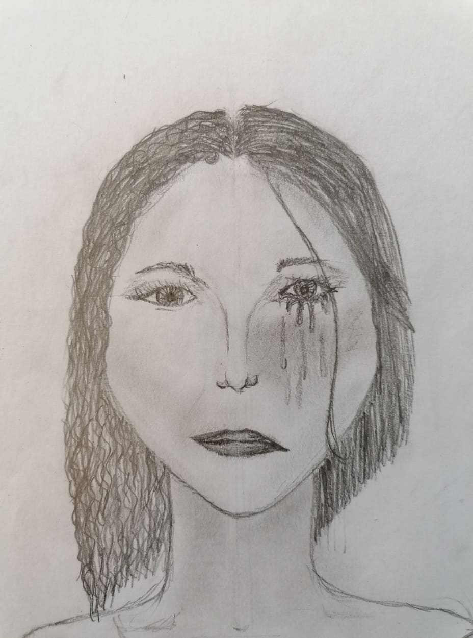

Slide 13
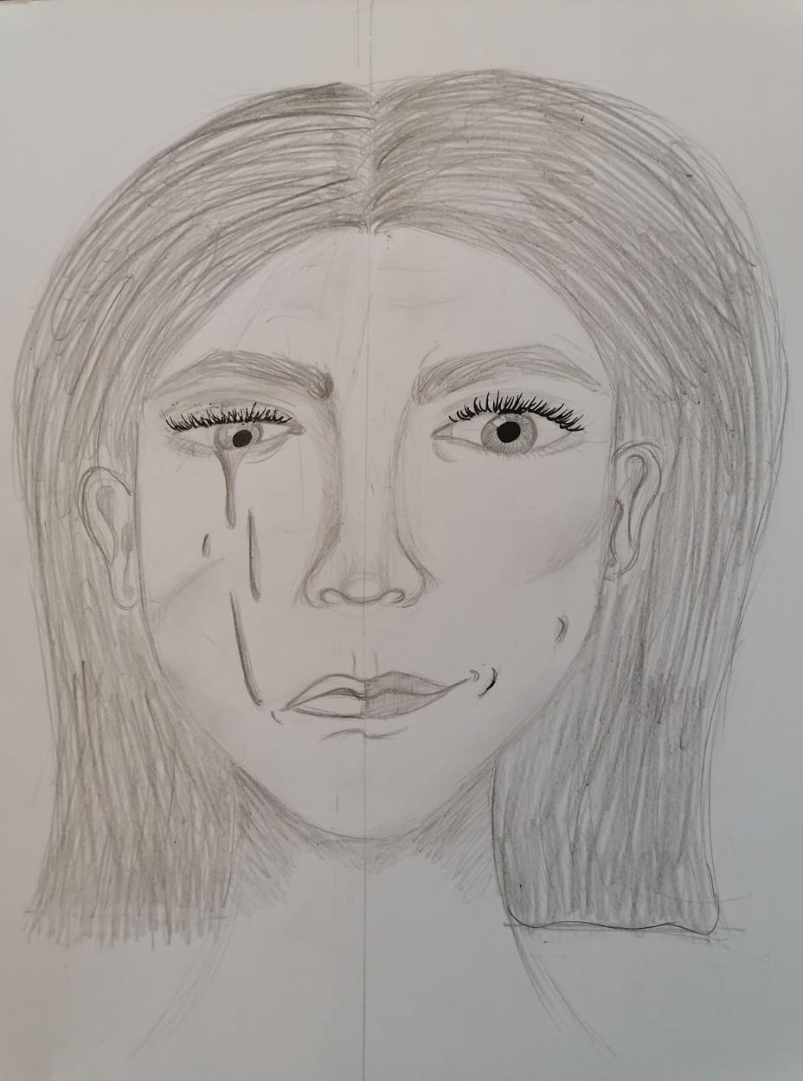

Slide 14
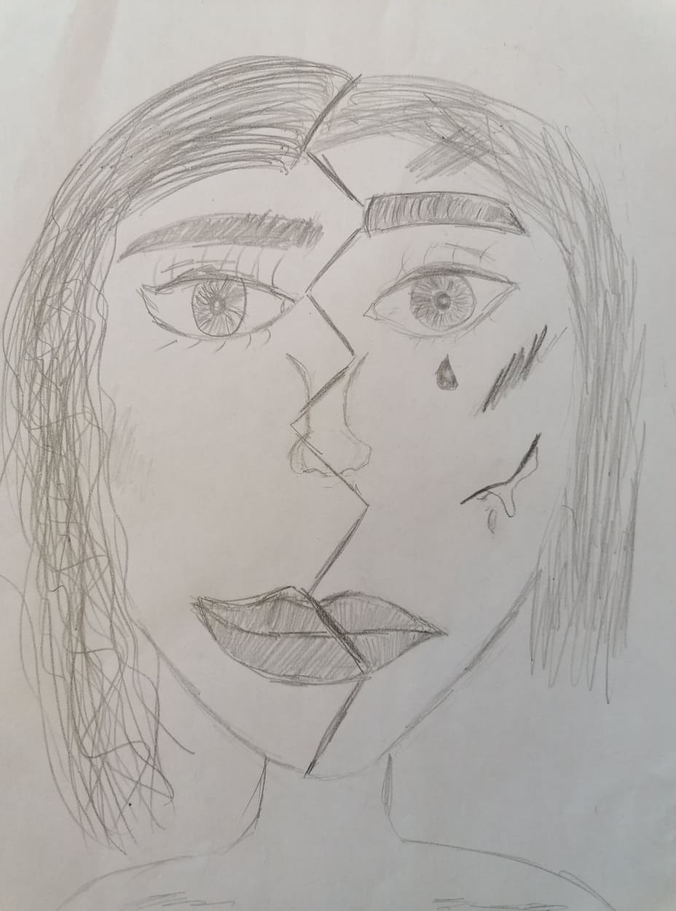

Slide 15
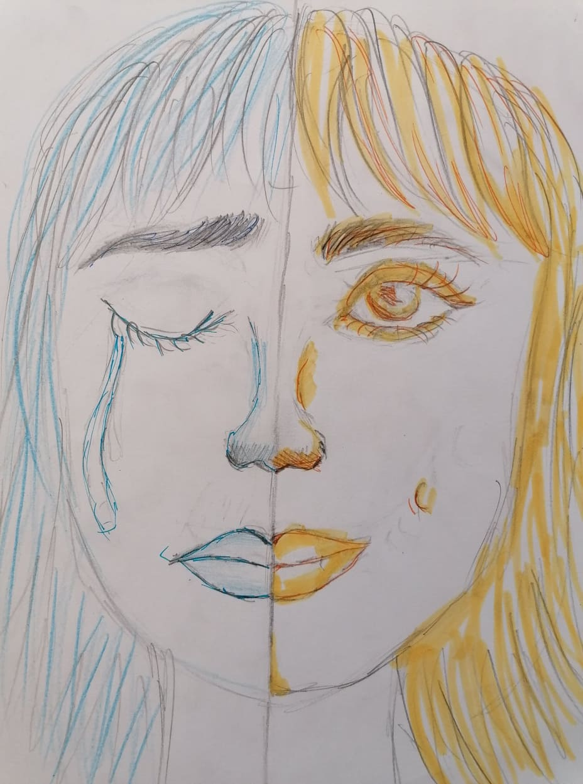

Slide 16
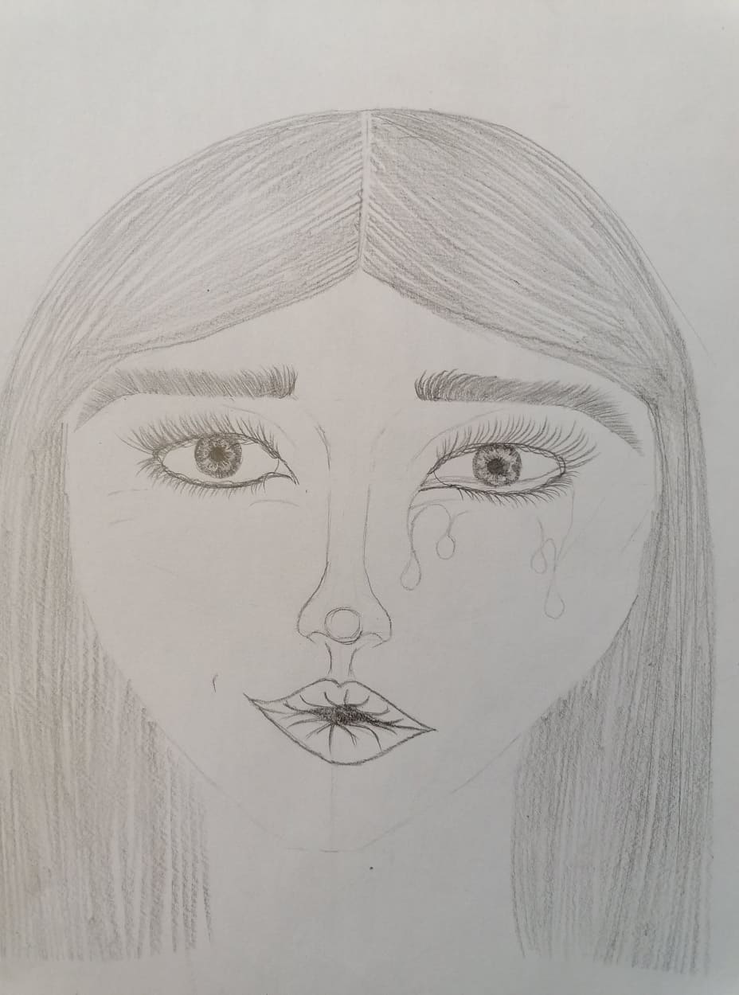

Slide 17
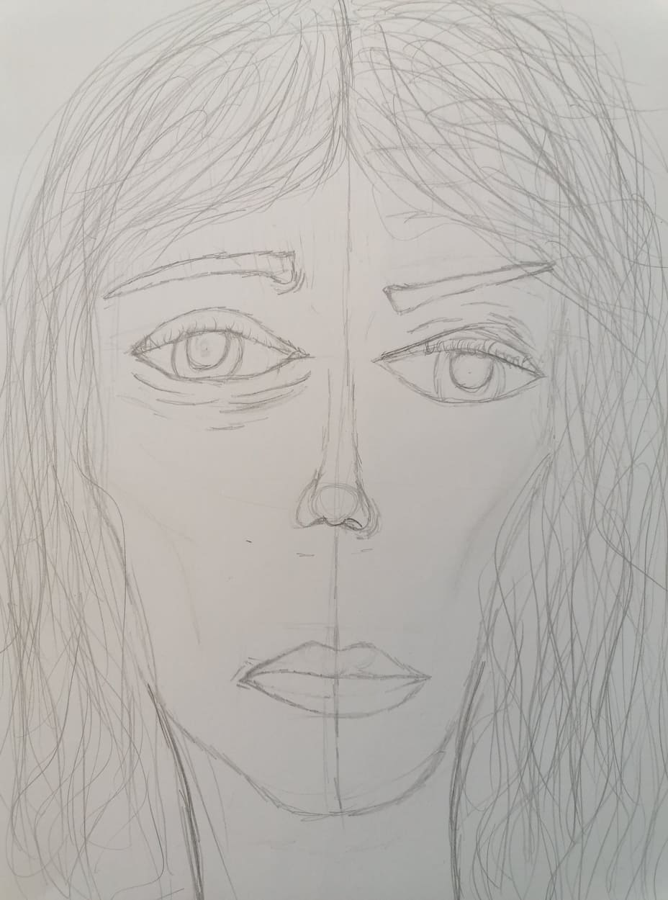

Slide 18
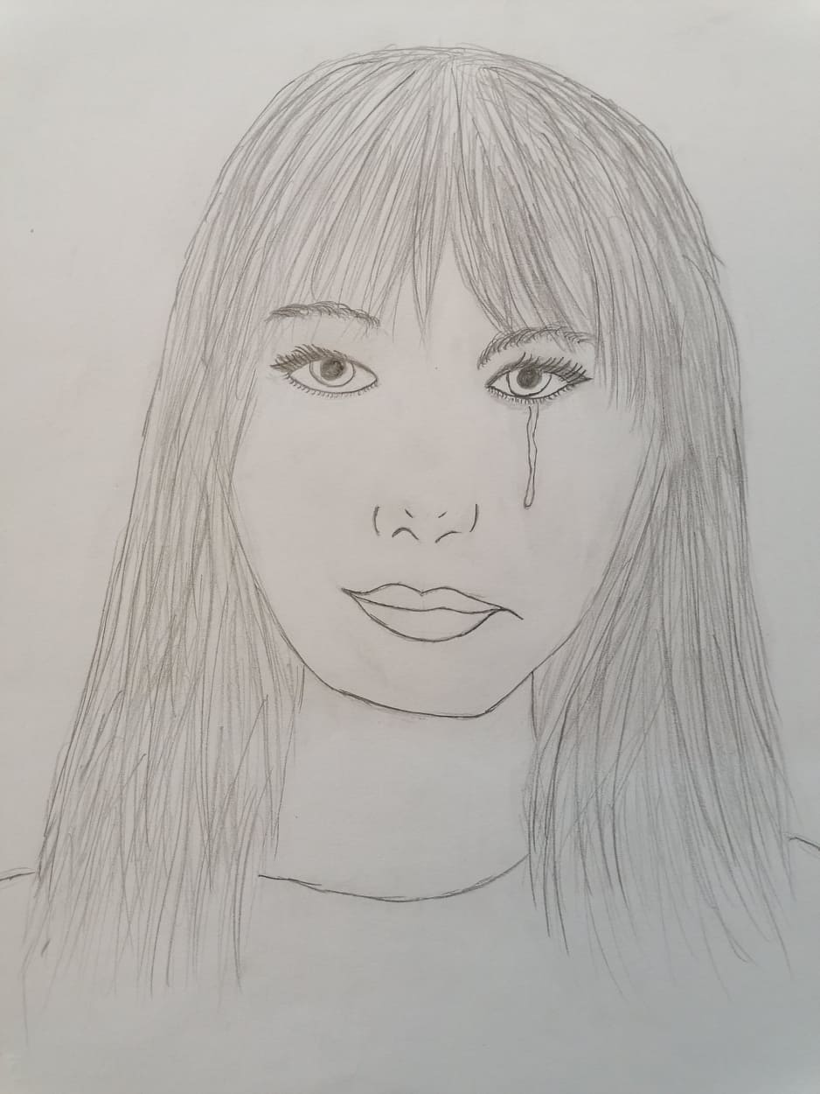

Slide 19
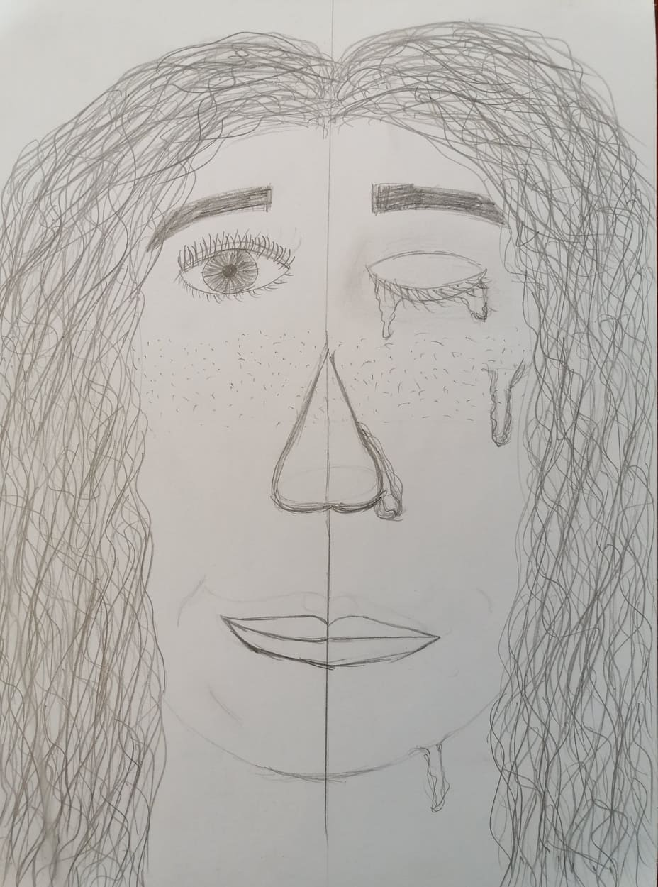

Slide 20
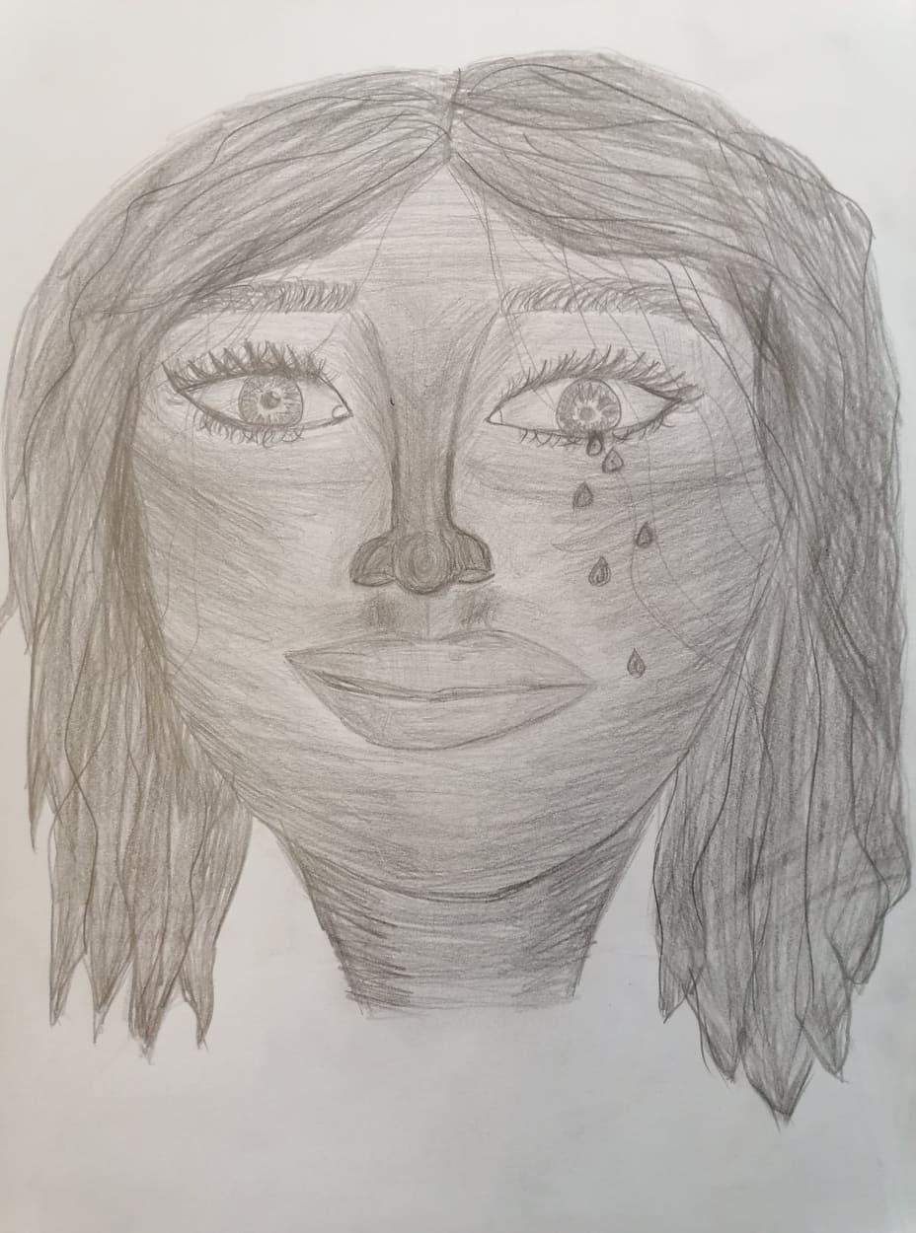

Slide 21
Les artistes de CNCH...
IXe A: Teofana Marc
IXe C: Alesia Paşcău, Anamaria Ojică, Anda-Ioana-Diana Enache, Carina Stoleru
IXe E: Ana-Dalila Negru, Delia Apreutesei, Elena-Cristina Sava, Maria Uleia, Lorena Misăilă, Maria-Eliza Andronache, Elena-Lavinia Radu
IXe F: Nicola-Ioana Avram, Daria-Ştefania Colobania,
Xe D: Bianca Nechita, Ioana Gliga, Daria Taranu
Xie D: Simona-Andreea Hirlea

